Slide 1
Leggere l'agricoltura attraverso la geostatistica: esperienze recenti
Geo-statistica della superficie agricola utilizzata (SAU) delle aziende agricole piemontesi
Analisi della distribuzione spaziale delle aziende agricole classificate tra «imprese e non imprese»
Francesco Giovanni Truglia
Servizio Statistiche Agricole (ATC)
Direzione Centrale Ambiente e Territorio (DCAT)
truglia@istat.it
F.G.Truglia – Roma Forum PA 2017

Slide 2
Indice
Introduzione
Fonti
Metodi
Geo-statistica della superfice agricola utilizzata (SAU) dalle aziende agricole piemontesi
Analisi della distribuzione spaziale delle aziende agricole classificate tra «imprese e non imprese»
F.G.Truglia – Roma Forum PA 2017

Slide 3
Introduzione
L’ approccio geostatistico consente di analizzare, descrivere ed interpretare i fenomeni vincolandoli ai luoghi nei quali si manifestano.
A questo scopo appare di fondamentale importanza la georeferenziazione delle informazioni a un livello molto fine.
In quest’ottica, nel primo lavoro si farà riferimento ai dati delle aziende agricole geo-referenziate per baricentro della sezione di Censimento.
Il secondo studio utilizzerà, invece, dati comunali che, come tali, sono disponibili solo a livello censuario.
Il 6° Censimento dell’agricoltura 2010 è il primo censimento ad aver offerto un patrimonio informativo sulla georeferenziazione delle aziende agricole, attuata tramite una procedura complessa ma efficace.
La disponibilità di questi dati e l’approccio GIS (Geographic Information System), consento di «disegnare» una geografia dei fenomeni agricoli mettendo in evidenza continuità/fratture territoriali, omogeneità /eterogeneità spaziali e interazioni/non-interazioni tra le unità di analisi.
F.G.Truglia – Roma Forum PA 2017

Slide 4
Introduzione
Il territorio, o meglio, l’analisi spaziale dei fenomeni economici, è il filo conduttore che lega i due lavori presentati di seguito.
Come noto, nell’approccio metodologico della Spatial Data Analysis, il territorio assume il ruolo di variabile attiva e non è un semplice «contenitore» di informazioni.
In tal senso assume quindi rilevanza non solo il come gli eventi si manifestano, ma anche il dove si verificano.
Anzi, l’ipotesi sottoposta a verifica è che il dove condizioni il come.
La presentazione si articola in due studi sperimentali nell’ambito di ricerche orientate all’analisi territoriale delle aziende agricole
Geo-statistica della superficie agricola utilizzata (SAU) dalle aziende agricole piemontesi (Truglia)
Analisi della distribuzione spaziale delle aziende agricole classificate tra «imprese e non imprese» (Magliocchi, Truglia, Gismondi, Manzi, Cirianni)
F.G.Truglia – Roma Forum PA 2017

Slide 5
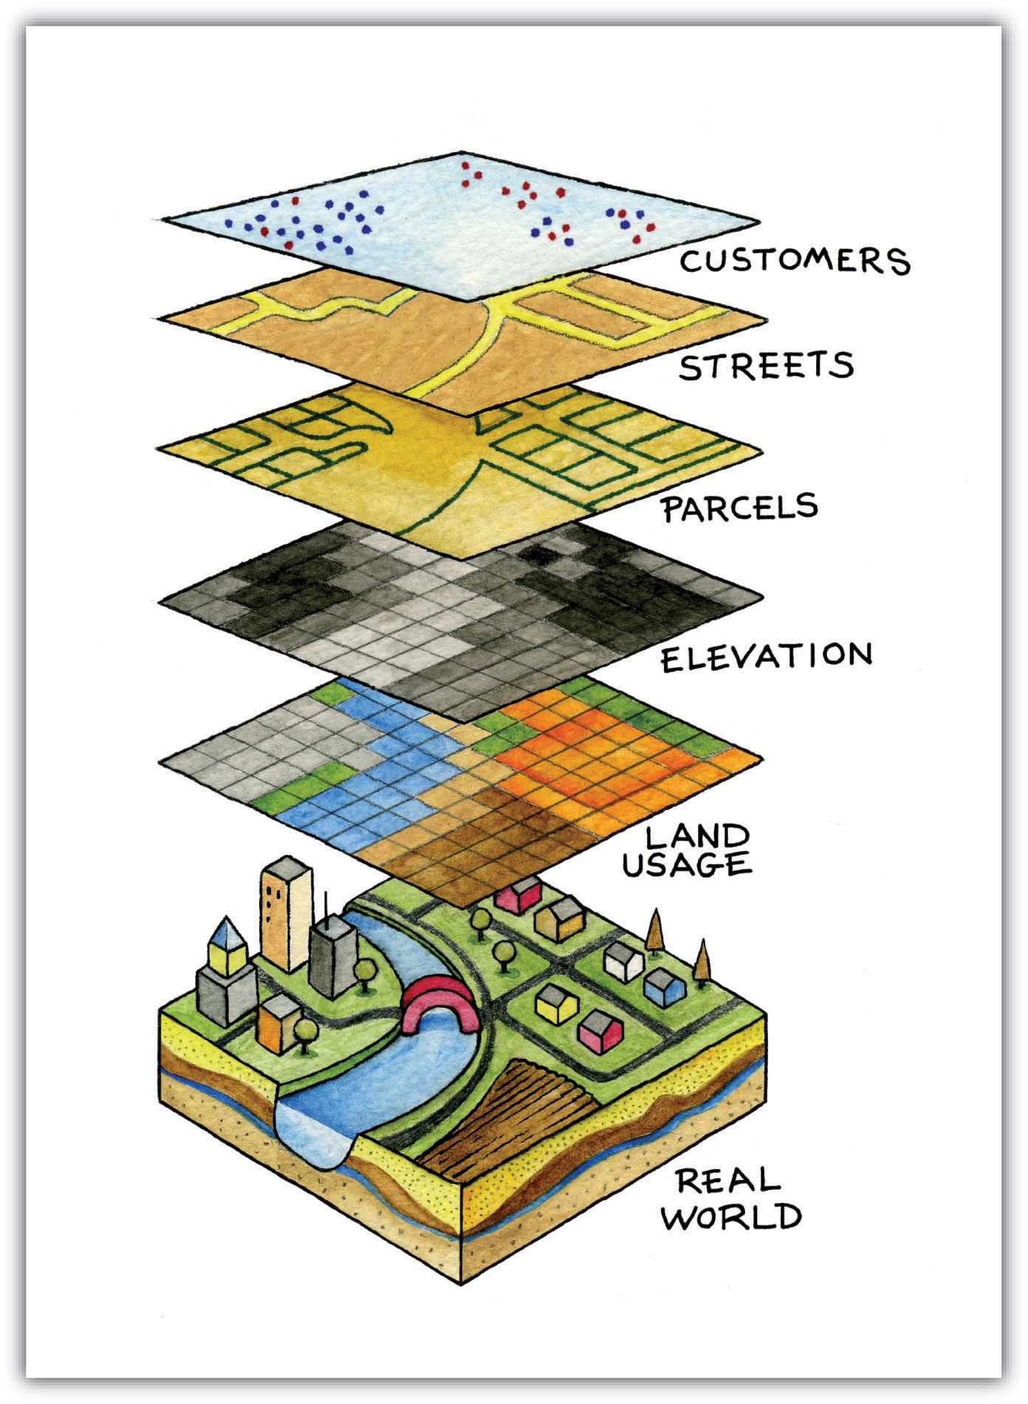
Fonti, indicatori, unità di analisi e geocodifica
Fonti e indicatori
Censimento agricoltura 2010 (Istat)
Indirizzo aziende agricole (AA).
SAU.
Zona altimentrica
Censimento popolazione 2011(Istat)
Densità
Indice dipendenza degli anziani
Incidedenza degli adulti con diploma o laurea
Incidenza degli impiegati nel settore agricolo
Incidenza degli impiegati nel settore dei servizi
Indice di urbanizzazione
Grafo delle autostrade
Indice di accessibilità all’autostrade
Geocodifica e georeferenziazione
Join tra informazione geografica e informazione statistica
Unità territoriale + Informazione statistica= dato spaziale (layer)
MODELLO GIS
Unità di analisi e ricodifica
Indirizzo aziende agricole→ coordinate→ Punto.
sezioni di censimento→ Area.
Comune→ Area.
Provincia→ Area.
grafo autostradale→ linea.
A ciascuna tipologia di unità corrisponde uno specifico layer geografico.
F.G.Truglia – Roma Forum PA 2017

Slide 6
Variabili, metodi ed obiettivi
Geo-statistica della superfice agricola utilizzata (SAU) dalle aziende agricole piemontesi.
Variabili analizzata
SAU per azienda agricola (unità puntuale)
Metodo
Point Pattern Analysis (PPA)
Statistiche centrogafiche;
Analisi del vicinato (Ripley);
Analisi dell’eterogeneità spaziale
(variogramma);
Interpolazione spaziale (Indicator kriging)
Analisi della distribuzione spaziale delle aziende agricole classificate tra «Imprese e Non Imprese».
Variabile analizzata
Indice di localizzazione per ‘misurare’ rispetto a livello nazionale, la prevalenza della presenza di una certa tipologia di aziende agricole («Imprese e Non-Imprese» ) a livello comunale (unità areale)
Metodo
Exploratory Spatial Data Analysis (ESDA)
Analisi dell’autocorrelazione spaziale
(Global e Local Moran Index)
Modello logistico con ritardo spaziale
Obiettivi
A partire dalla georeferenziazione delle aziende agricole, e tenendo conto delle caratteristiche morfologiche, demografiche e di alcune infrastrutture, si è cercato di tracciare una «geografia» della SAU che prescinda dai confini amministrativi, offrendo una configurazione spaziale ‘puntuale’ delle aziende agricole sulle quali è rilevata la SAU.
Obiettivi
Individuare possibili pattern territoriali di comuni nei quali si localizzano le aziende agricole classificate come «Imprese» e quelle classificate come «Non Imprese» ed identificare un modello che dia conto del loro processo di localizzazione in relazione ad un set di indicatori, economici, socio-demografici, morfologici, geografici e, tenendo conto anche degli spillover territoriali.
F.G.Truglia – Roma Forum PA 2017

Slide 7
Geo-statistica della superficie agricola utilizzata
(SAU) dalle aziende agricole piemontesi
F.G.Truglia – Roma Forum PA 2017

Slide 8
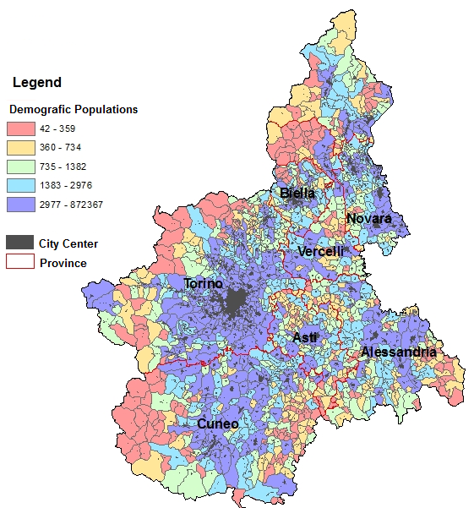
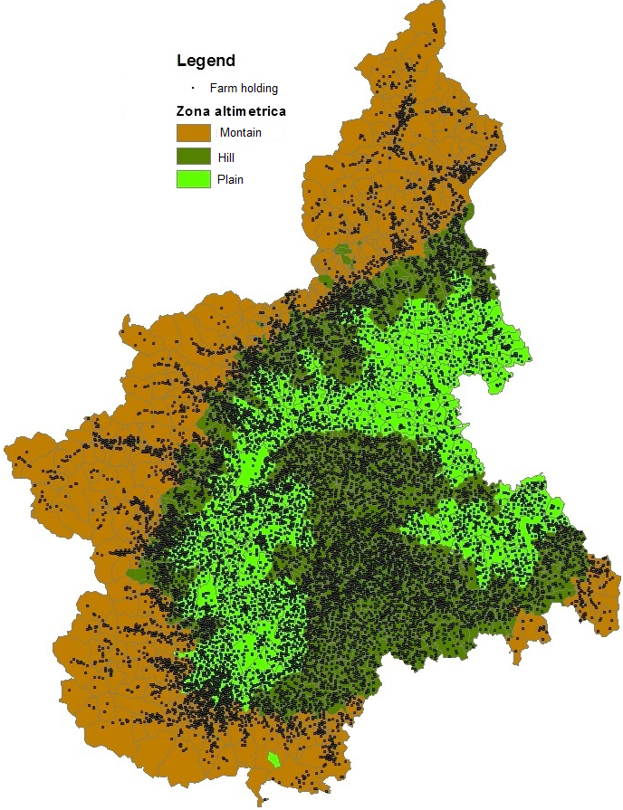
Indicatori demografici e distribuzione delle aziende agricole
 | Alessandria | Asti | Biella | Cuneo | Novara | Torino | Verbania- Cusolo- Orsola | Vercelli | Piemonte
Popolazione | 428.826 | 217.574 | 179.685 | 590.421 | 370.525 | 2.282.197 | 160.114 | 174.904 | 4.404.246
Famiglie | 201.009 | 97.263 | 82.864 | 257.819 | 163.567 | 1.053.924 | 74.300 | 80.515 | 2.011.261
Maschio (%) | 48,2 | 48,7 | 47,8 | 49,1 | 48,5 | 48,3 | 48,4 | 48,3 | 48,4
Femmina (%) | 52,3 | 51,3 | 52,2 | 50,9 | 51,5 | 51,7 | 51,6 | 51,7 | 51,6
Stranieri (%) | 10,1 | 11,2 | 5,5 | 10,2 | 10,1 | 9,7 | 6,1 | 7,9 | 9,6
Rtà media (anni) | 48,3 | 46,4 | 47,9 | 44,8 | 45,0 | 45,6 | 46,9 | 47,2 | 45,9
F.G.Truglia – Roma Forum PA 2017

Slide 9
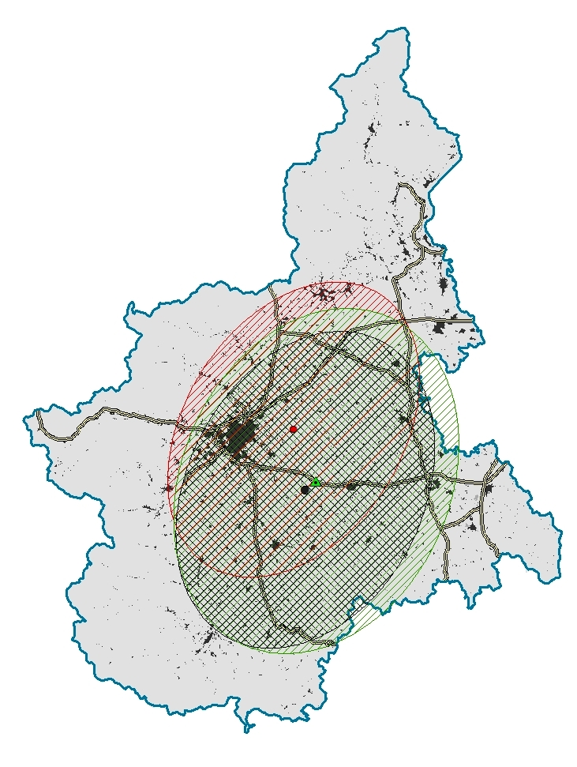
Statistiche centrografiche
Baricentri
Popolazione
Addetti nel settore agricolo
Aziende agricole
Deviazione standard ellisse
La statistica SDE segnala una più marcata dispersione territoriale in direzione nord-sud.
Rispetto alla popolazione, si registra una maggiore variabilità (diffusione) degli addetti nell’agricoltura e delle aziende agricole.
Si nota la prossimità spaziale tra baricentro degli addetti nel settore agricolo e il baricentro delle aziende agricole.
Entrambi a sud-est di Torino.
Mentre il baricentro demografico si localizza ad est di Torino
F.G.Truglia – Roma Forum PA 2017

Slide 10
Analisi di vicinato – L di Ripley
L(ds) < 0→ Processo repulsivo; L(ds) = 0→ Casuale; L(ds) > 0→Processo aggregativo
Per le tre variabili l’indice L di Ripley assume valori molto maggiori di 0 segnalando la presenza di un processo di aggregazione.
Tale processo è più marcato per la popolazione; a seguire per gli addetti e le aziende agricole.
La massima aggregazione si registra a una distanza di 64/65 km.
Addetti
Aziende
F.G.Truglia – Roma Forum PA 2017

Slide 11
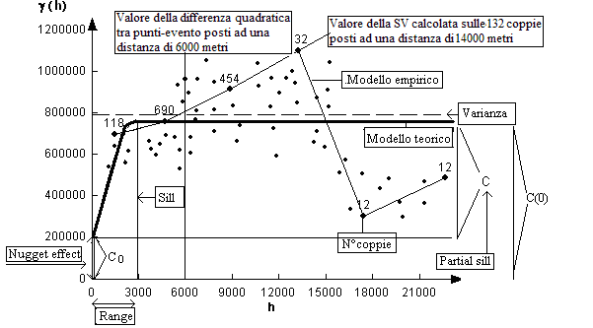
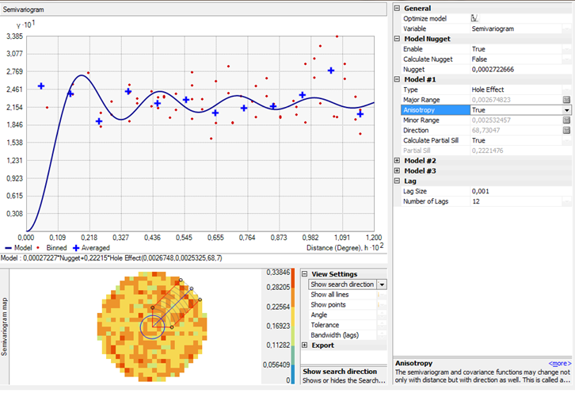
Variogramma
z(s_{i}) e z(s_{j})→ due variabili nello spazio situati nelle località s_{i} e s_{j}, la distanza tra i due punti è h, poniamo: z(s_{i})→ z(s); z(s_{j})→ z(s+h).
La vc scarto z(h) è: z(h) = z(s+h)- z(s)
-la media di questa vc si riduce alla media delle distanze per cui:
E[z(h)] =E[z(s+h)- z(s)] =Ez(h) =0
- la varianza Var[z(h)] è:
Var[z(h)]=Var[z(s+h)- z(s)]=E[z(s+h)- z(s)]²-{ E[z(s+h)- z(s)]}² =
Var[z(s+h)]+Var[z(s)]-2Cov[z(s+h)z(s)].
Sotto l’ipotesi di Stazionarietà:
Var[z(s+h)]=Var[z(s)]= C(0)
per cui:
Var[z(h)]=2 C(0) - 2C(h)→ 2γ(h)
Dividendo per 2 si ottiene il variogramma che è quindi la varianza della semidifferenza tra variabili rilevati in siti che si collocano ad una distanza pari ad h:
γ(h) =C(0) - C(h)
F.G.Truglia – Roma Forum PA 2017

Slide 12
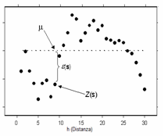
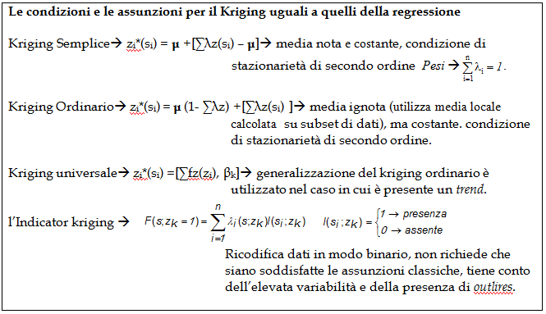
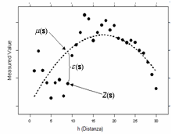
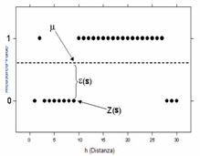
Kriging
F.G.Truglia – Roma Forum PA 2017

Slide 13
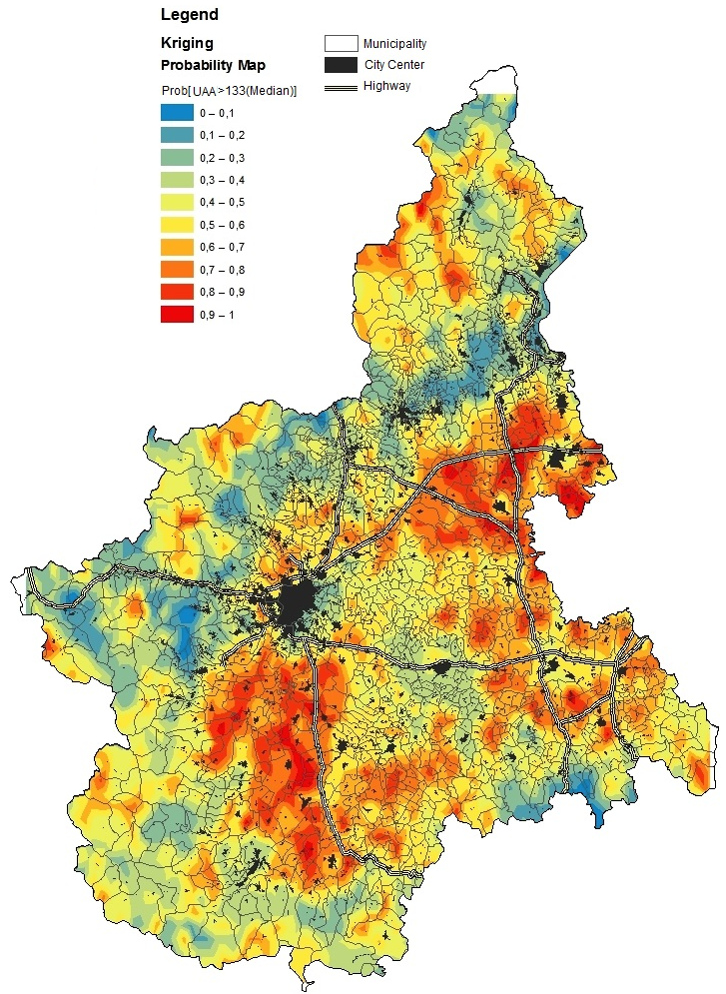
Indicator-kriging. Zonizzazione SAU
Diagnostiche
Prediction standard error | SAU
Mean (M) = 0 Errore casuale | -0.002
Root-Mean-Square (RMS) Misura dell’accuratezza | 0.450
Mean Standatdized (MS) | -0.003
Avarage Standard Error (ASE) Misura la variabilità (incertezza) | 0.474
Verbania
RMS < ASE→ il modello sovrastima la variabilità spaziale
RMS = ASE → il modello “interpreta” bene i dati empirici
RMS > ASE→ il modello sottostima la variabilità spaziale
Biella
CONCLUSIONI
La metodologia geostatistica, integrata con l’approccio GIS, ha consentito di sovrapporre layer diversi sia per tipo di unità di analisi e diversi referenti empirici e leggere simultaneamente informazione geografica e informazione statistica.
La georeferenzione dei dati e l’utilizzo di interpolatori spaziali ha permesso di “tracciare” una mappa teorica della configurazione spaziale delle aziende agricole, nella quale alle diverse colorazioni corrispondono differenti probabilità della diffusione della SAU.
Novara
Torino
Vercelli
Alessandria
Cuneo
F.G.Truglia – Roma Forum PA 2017

Slide 14
Analisi della distribuzione spaziale delle aziende agricole classificate tra
«Imprese e non Imprese»
F.G.Truglia – Roma Forum PA 2017

Slide 15
Imprese e non Imprese
Nella classificazione ufficiale si definisce «Impresa» una: ‘unità giuridico-economica che produce beni e servizi destinabili alla vendita e che, in base alle leggi vigenti o a proprie norme statutarie, ha facoltà di distribuire i profitti realizzati ai soggetti proprietari, siano essi privati o pubblici. […] Sono considerate imprese anche i lavoratori autonomi e i liberi professionisti’.
La necessità di identificare le aziende agricole che operano come ‘Imprese’ deriva dal fatto che scelte localizzative dipendono, oltre che dal territorio, anche dalla diversa propensione delle aziende al mercato.
In tale ambito, l’identificazione dei distretti agroalimentari rappresenta una rilevante e naturale estensione del concetto di distretto industriale.
Nel D.Lgs. n. 228 (2001) all’art.13 si fa riferimento ai ‘distretti agroalimentari di qualità‘ ossia ai ‘sistemi produttivi locali, anche a carattere interregionale, caratterizzati da significativa presenza economica e da interrelazione e interdipendenza produttiva delle imprese agricole e agroalimentari [… ]’.
Ne consegue, dunque, che la necessità di classificare questa tipologia di aziende diventa condizione necessaria in una analisi, in questo caso territoriale, ma svolta in base ad una prospettiva economica/produttiva.
F.G.Truglia – Roma Forum PA 2017

Slide 16
Imprese e non Imprese
La classificazione tra Imprese e non Imprese utilizzata in questo lavoro rappresenta uno dei possibili metodi di classificazione delle aziende agricole.
Esistono altri criteri:
Distinzione tra le aziende che auto-consumano tutta la produzione finale rispetto a quelle che non l’auto-consumano (o solo in parte).
Distinzione tra aziende agricole che hanno dichiarato presso la camere di commercio di svolgere una attività economica (in forma unica, prevalente o secondaria) di tipo «agricolo» (agricoltura, silvicoltura, pesca)
Classificazione delle aziende in base alla classe di standard output
Classificazione delle aziende in base ad opportuni indicatori «di potenzialità» (caratteristiche socio-economiche del conduttore, ricorso a misure di sostegno allo sviluppo rurale, composizione della SAU, ecc.).
Classificazione delle aziende basata su profili strutturali/economici
F.G.Truglia – Roma Forum PA 2017

Slide 17
Schema di Arzeni e Sotte
Variabili di classificazione
Dimensione economica attraverso lo Standard Output;
Giornate lavoro nell’anno;
Quota % di autoconsumo della produzione finale;
Ricorso al Contoterzismo Passivo
Imprese ( 27,5%)
Aziende agricole
1,6 milioni
Non Imprese (73,5%)
Fonte: Arzeni A., Sotte F. (2013), ‘Imprese e non-imprese nell’agricoltura italiana. Una analisi sui dati del Censimento dell’Agricoltura 2010’, Working Paper N. 20, Gruppo 2013
F.G.Truglia – Roma Forum PA 2017

Slide 18
Imprese e non Imprese
Partendo dalla classificazione precedente proposta da Arzeni e Sotte, al fine di identificare gli aspetti socio-economici e territoriali che potrebbero caratterizzare la distribuzione spaziale delle aziende agricole, abbiamo classificato come «IMPRESE» le aziende agricole:
Aziende grandi imprese;
Imprese parzialmente disattivate;
Aziende di piccole imprese;
Aziende intermedie potenzialmente imprese.
Le restanti aziende sono state classificate come «NON IMPRESE»
Sulla base dei dati del 6° Censimento Agricoltura 2010, su circa 1,6 milioni di aziende agricole, il 27,5% sono “Imprese” - delle quali il 4,9% grandi “imprese” ed il 13,8% piccole “imprese”.
F.G.Truglia – Roma Forum PA 2017

Slide 19
Quoziente di localizazione e autocorrelazione spaziale
Quoziente localizzazione (Ql) delle aziende agricole classificate come “imprese”
( Aziende “imprese” nel comune i-esimo/ Totale Aziende comune i-esimo)
( Aziende “imprese” Italia/ Totale Aziende Italia)
Se QI > 1 comune i-esimo è attrae le aziende “imprese”
Se Ql < 1 comune i-esimo no è le aziende “imprese”
Indice di autocorrelazione di Moran Globale (I) e Locale (LISA)
La statistica di Moran fornisce una misura dell’autocorrelazione spaziale, cioè della somiglianza (autocorrelazione positiva)/dissomiglianza (autocorrelazione negativa) tra unità territoriali contigue.
- Il concetto di contiguità può essere operazionalizzato adottando diversi schemi.
- Matrice di contiguità W i cui elementi
Moran Globale (I)
Moran Locale (LISA)
L’indice varia tra-1 e 1.
I> -1/(N-1) Autocorrelazione positiva;
I= -1/(N-1) Autocorrelazione nulla;
I< -1/(N-1) Autocorrelazione negativa.
Registra il contributo di ogni unità territoriale alla formazione dell’indice globale
F.G.Truglia – Roma Forum PA 2017

Slide 20
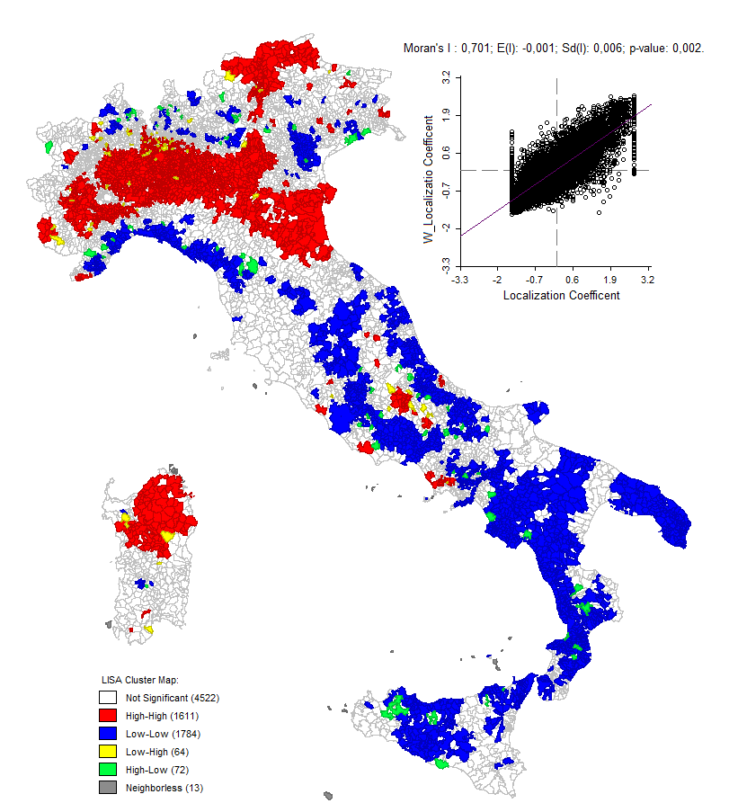
Autocorrelazione spaziale
I = 0,71; p= 0,002.
L’ indice registra la presenza di un
processo aggregativo di intensità
elevata e statisticamente significativo
F.G.Truglia – Roma Forum PA 2017

Slide 21
Modello logistico autoregressivo
Accertata la presenza di un processo di aggregazione si è cercato, con un modello logistico auto-regressivo, di misurare la probabilità che il Ql sia maggiore di 1 (il comune attrae le aziende-imprese) in relazione ad un set di indicatori socio-demografici, economici, morfologici e geografici e spaziali.
 | B | E.S. | Wald | Sign | Exp(B)
Constante | -2.271 | 0.239 | 90.093 | 0.000 | 0.103
Densità | 0.000 | 0.000 | 3.465 | 0.063 | 1.000
Indice di dipendenza degli anziani | -0.006 | 0.003 | 4.663 | 0.031 | 0.994
Incidenza possessori titolo di studio alto | 0.009 | 0.004 | 4.492 | 0.034 | 1.009
Incidenza impiegati settore agricolo | 0.092 | 0.007 | 164.348 | 0.000 | 1.096
Incidenza impiegati nei servizi | 0.000 | 0.005 | 0.004 | 0.952 | 1.000
Accessibilità rete autostradale | -0.097 | 0.070 | 1.915 | 0.166 | 0.907
Montagna costiera vs Montagna interna | -1.638 | 0.442 | 13.710 | 0.000 | 0.194
Colline interna vs Montagna interna | 0.053 | 0.079 | 0.448 | 0.503 | 1.054
Colline costiere vs Montagna interna | 0.261 | 0.119 | 4.849 | 0.028 | 1.298
Pendenza | 0.660 | 0.096 | 47.463 | 0.000 | 1.936
Centro vs Nord | -0.645 | 0.099 | 42.063 | 0.000 | 0.525
Sud vs Nord | -0.985 | 0.101 | 94.953 | 0.000 | 0.374
W Incidenza impiegati settore agricolo | -0.054 | 0.008 | 42.161 | 0.000 | 0.947
W Quoziente localizzazione | 0.723 | 0.019 | 1496.167 | 0.000 | 2.061
Adattamento del Modello
Nullo | 11028,02
Model | 6631,61
Chi-sq | 4396,41
gl | 14
Sign. | 0,001
Conclusioni
Nella prima parte di questo lavoro, utilizzando un approccio multidimensionale, si è messa a punto una metodologia per la classificazione delle aziende agricole in imprese/non-imprese.
Poco più del 27% delle aziende agricole rilevate al Censimento 2010 sono state classificate come imprese e quindi come parte integrante del sistema produttivo italiano.
Nella seconda parte si è dato conto del dove tali imprese si localizzano e, tramite l’indice di autocorrelazione spaziale, si è messo un evidenza l’esistenza di processo spaziale di tipo
aggregativo. Infine,si è stimato un modello econometrico per dare conto dei fattori influenzino i modelli localizzativi di determinate aziende agricole market oriented.
F.G.Truglia – Roma Forum PA 2017

